Slide 1
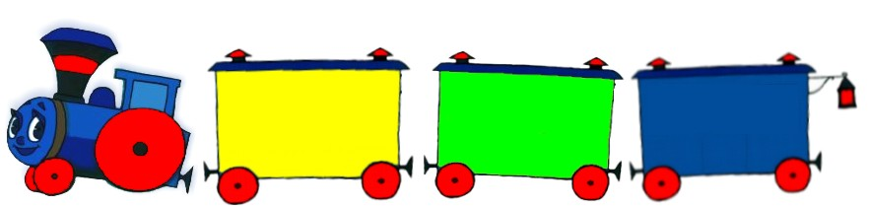
Приложение 1
+ 2
- 2

Slide 3

Числовая

Slide 4
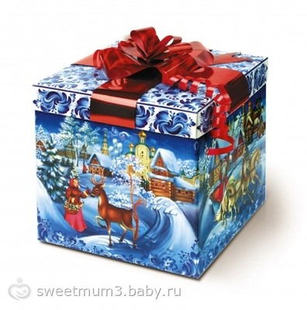

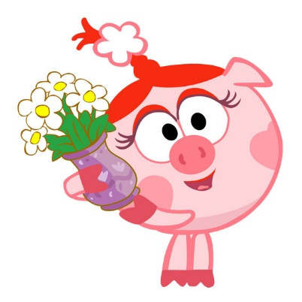




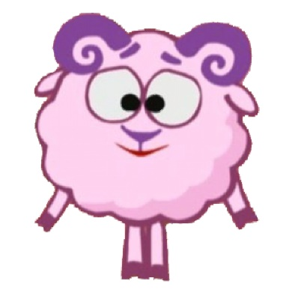
Считалкино

Slide 5
Считалкино

Slide 6

Присчитай-ка, отсчитай-ка
С. 94.

Slide 9


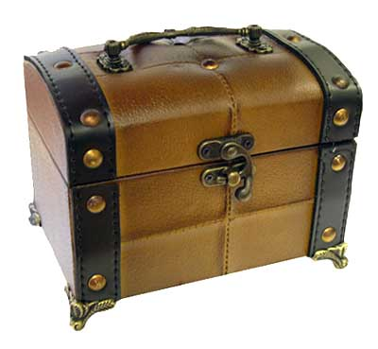
Задачкино

Slide 10

С. 34.

Slide 11

Вычислялкино
6
4+2=
6+2=
8+2=
9-2=
7-2=
6-2=
8
10
7
4
5
4

Slide 12
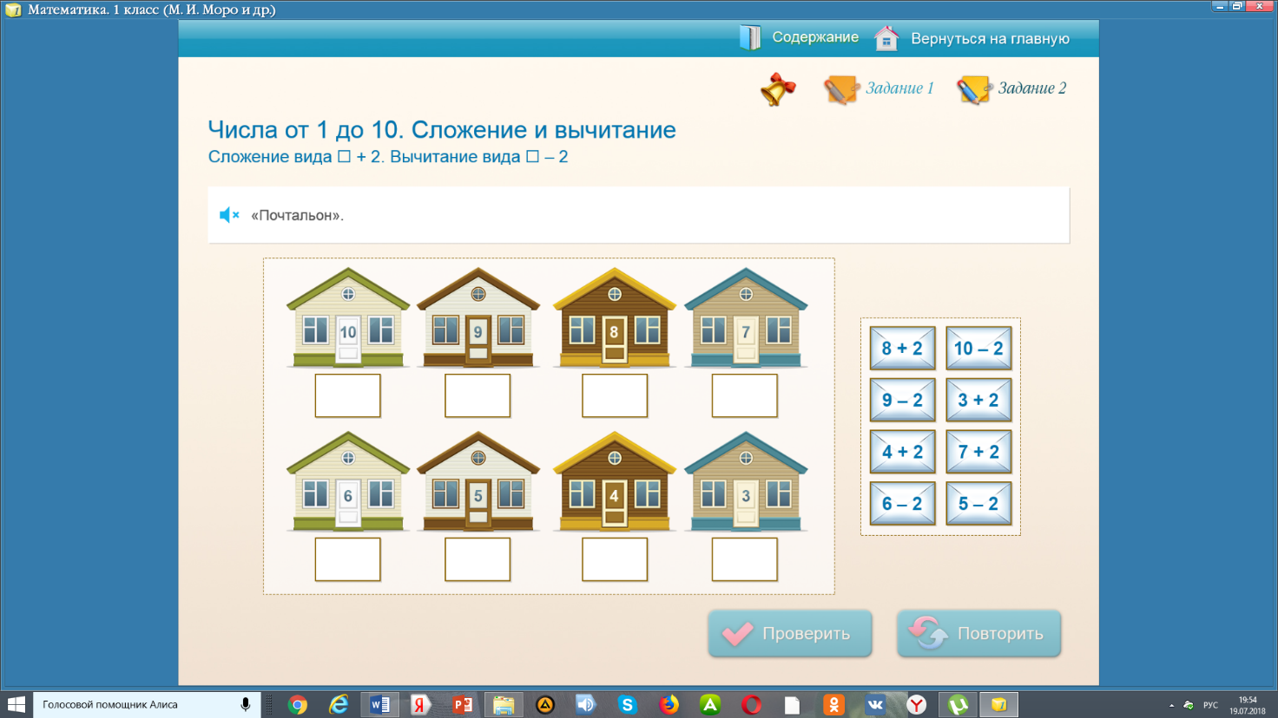

Slide 13
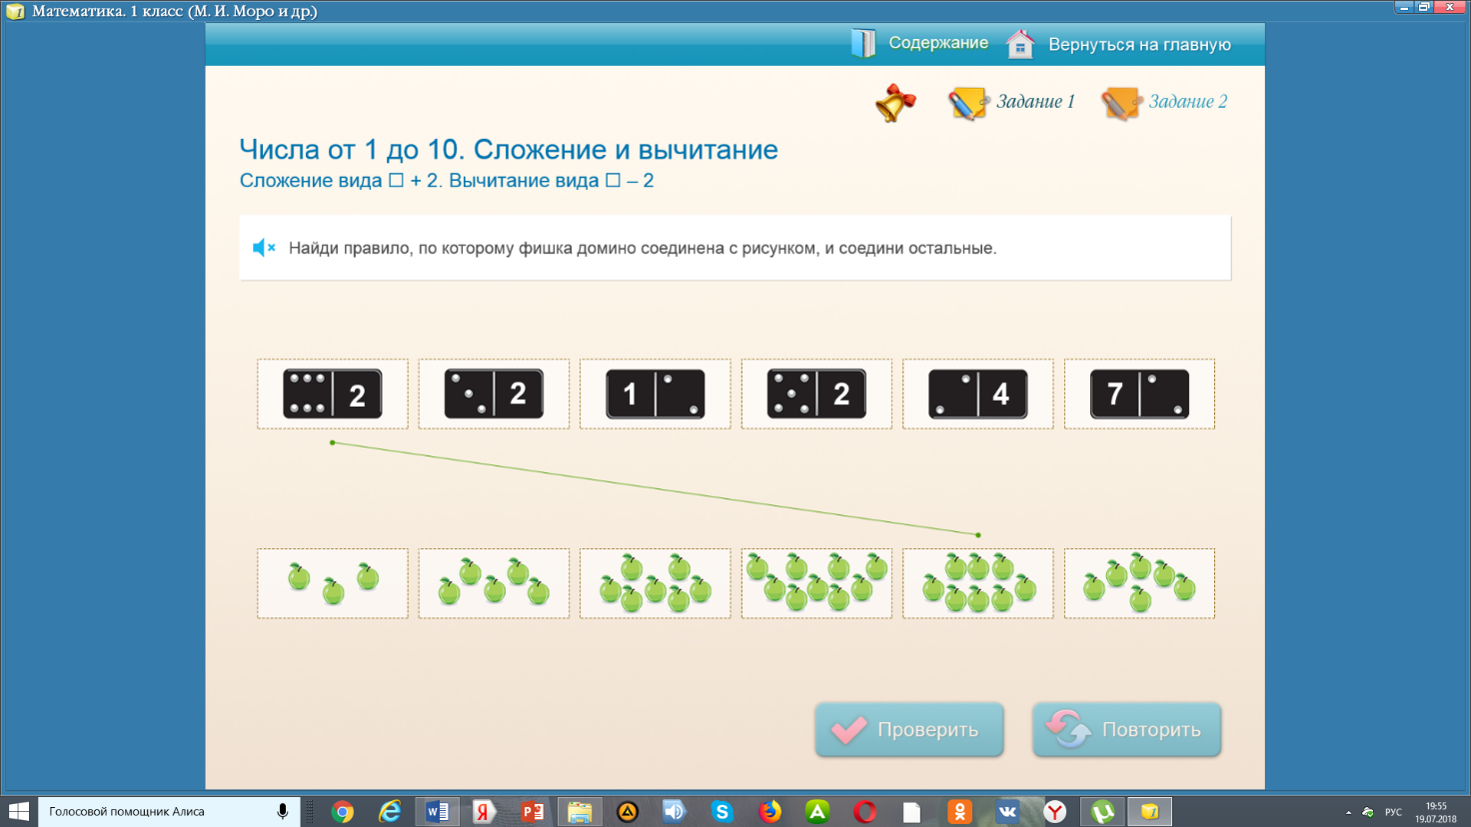

Slide 14
+ 2
- 2
Считалкино
Присчитай-ка, отсчитай-ка
Геометрическая
Числовая
Задачкино
Вычислялкино

